Slide 1
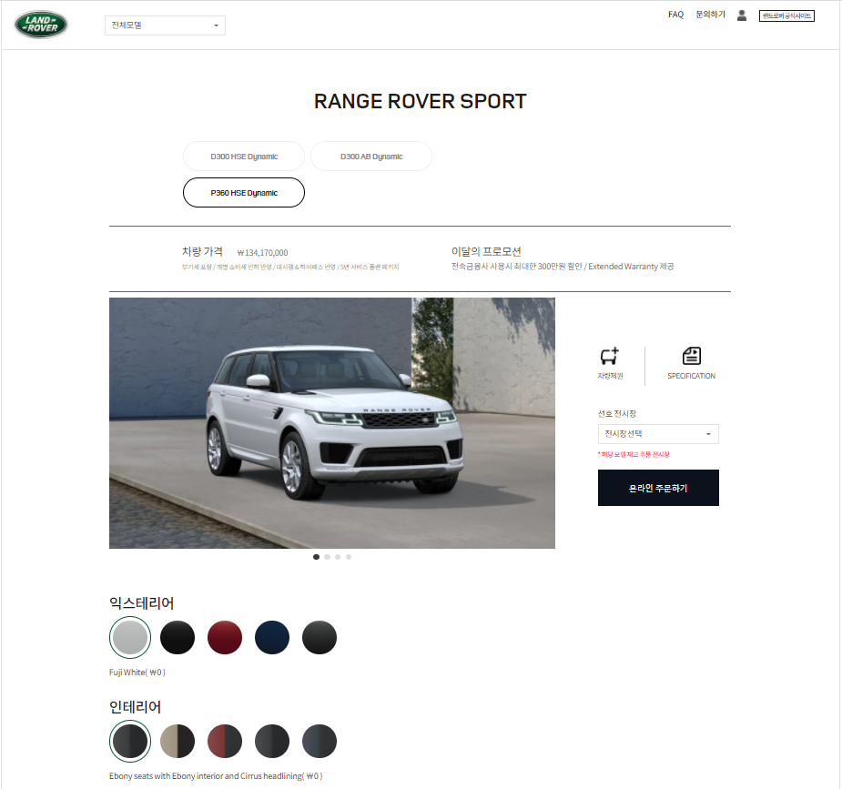
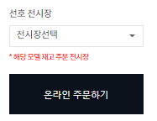
재고현황 보기
LMS 연동 : 가용재고 차량이 있는 경우 (Enable)
재고주문
사전주문
재고주문 : 설정 | 사용자 선택에 따라 사전주문 설정 가능
- 가용재고 차량에 대한 익스/인테리어 리스트
전시장 리스트 : 지역 | 전시장명 (리테일러 정보 제외)
Ex) 서울 강남전시장
서울 대치전시장
서울 한남전시장
대구 대구전시장
부산 부산연제전시장
익스테리어 선택 시 해당 인테리어 리스트 출력 (LMS 기준)
- LMS 가용 재고 보유 전시장 리스트

Slide 2











P360 HSE Dynamic 재고 확인
X
Model | 색상 |  | 재고 | 지역
P360 HSE Dynamic |  | Fuji White | √ | 서울 인천 경기 강원도 대전 전라도 광주 경상도 대구 부산 제주 울산 충전도
 |  | Santorini Black |  | 서울 인천 경기 강원도 대전 전라도 광주 경상도 대구 부산 제주 울산 충전도
 |  | Yulong White |  | 서울 인천 경기 강원도 대전 전라도 광주 경상도 대구 부산 제주 울산 충전도
 |  | Firenze Red | √ | 서울 인천 경기 강원도 대전 전라도 광주 경상도 대구 부산 제주 울산 충전도
 |  | Byron Blue |  | 서울 인천 경기 강원도 대전 전라도 광주 경상도 대구 부산 제주 울산 충전도
 |  | Eiger Grey | √ | 서울 인천 경기 강원도 대전 전라도 광주 경상도 대구 부산 제주 울산 충전도
 |  | Portofino Blue |  | 서울 인천 경기 강원도 대전 전라도 광주 경상도 대구 부산 제주 울산 충전도
 |  | Lantau Bronze |  | 서울 인천 경기 강원도 대전 전라도 광주 경상도 대구 부산 제주 울산 충전도
 |  | Hakuba Silver |  | 서울 인천 경기 강원도 대전 전라도 광주 경상도 대구 부산 제주 울산 충전도
 |  | Carpathian Grey |  | 서울 인천 경기 강원도 대전 전라도 광주 경상도 대구 부산 제주 울산 충전도
 |  | Silicon Silver |  | 서울 인천 경기 강원도 대전 전라도 광주 경상도 대구 부산 제주 울산 충전도
해당 Trim 외장 색상 리스트
해당 Trim 차량 제고 지역 : 가용 재고 리테일러의 지역정보만 노출

Slide 3
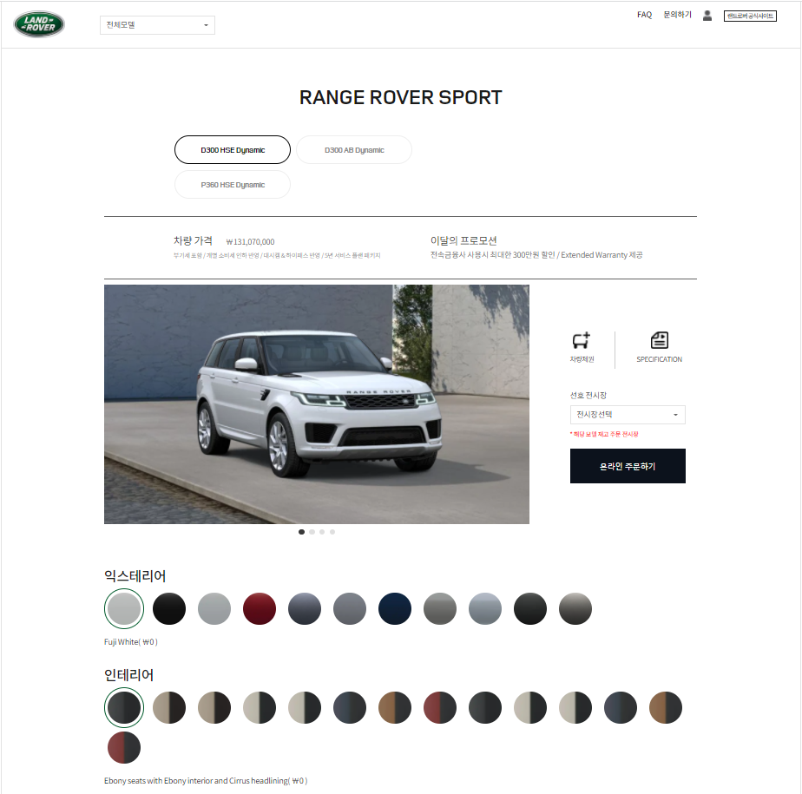
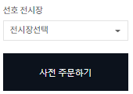
재고현황 보기
LMS 연동 : 가용재고 차량이 있는 경우 (Disnable)
재고주문
사전주문
사전주문 : 재고주문 선택 불가
- Pre-Order : 전체 익스/인테리어 리스트
전시장 리스트 : 지역 | 전시장명 (리테일러 정보 제외)
Ex) 서울 강남전시장
서울 대치전시장
서울 한남전시장
대구 대구전시장
부산 부산연제전시장

Slide 4
P360 HSE Dynamic 재고 확인
X
※ 재고현황 보기는 선택한 모델 및 트림에 대한 국내 재고 현황이며, 상시 변경이 가능합니다.
색상 |  | 재고 | 지역
 | Fuji White | √ | 서울 인천 경기 강원도 대전 전라도 광주 경상도 대구 부산 제주 울산 충전도
 | Santorini Black |  | 서울 인천 경기 강원도 대전 전라도 광주 경상도 대구 부산 제주 울산 충전도
 | Yulong White |  | 서울 인천 경기 강원도 대전 전라도 광주 경상도 대구 부산 제주 울산 충전도
 | Firenze Red | √ | 서울 인천 경기 강원도 대전 전라도 광주 경상도 대구 부산 제주 울산 충전도
 | Byron Blue |  | 서울 인천 경기 강원도 대전 전라도 광주 경상도 대구 부산 제주 울산 충전도
 | Eiger Grey | √ | 서울 인천 경기 강원도 대전 전라도 광주 경상도 대구 부산 제주 울산 충전도
 | Portofino Blue |  | 서울 인천 경기 강원도 대전 전라도 광주 경상도 대구 부산 제주 울산 충전도
 | Lantau Bronze |  | 서울 인천 경기 강원도 대전 전라도 광주 경상도 대구 부산 제주 울산 충전도
 | Hakuba Silver |  | 서울 인천 경기 강원도 대전 전라도 광주 경상도 대구 부산 제주 울산 충전도
 | Carpathian Grey |  | 서울 인천 경기 강원도 대전 전라도 광주 경상도 대구 부산 제주 울산 충전도
 | Silicon Silver |  | 서울 인천 경기 강원도 대전 전라도 광주 경상도 대구 부산 제주 울산 충전도

Slide 5
재고현황 보기
재고주문
사전주문
※ 상기의 익스테리어 및 인테리어 색상의 경우, 선택하신 전시장에서 가능한 색상 기준으로 반영이 됩니다.

Slide 6
재고현황 보기
재고주문
사전주문
※ 재고가 없을 경우 모든 전시장 사전주문 가능
전시장의 담당자와 출고일정을 확인 바랍니다.

Slide 7
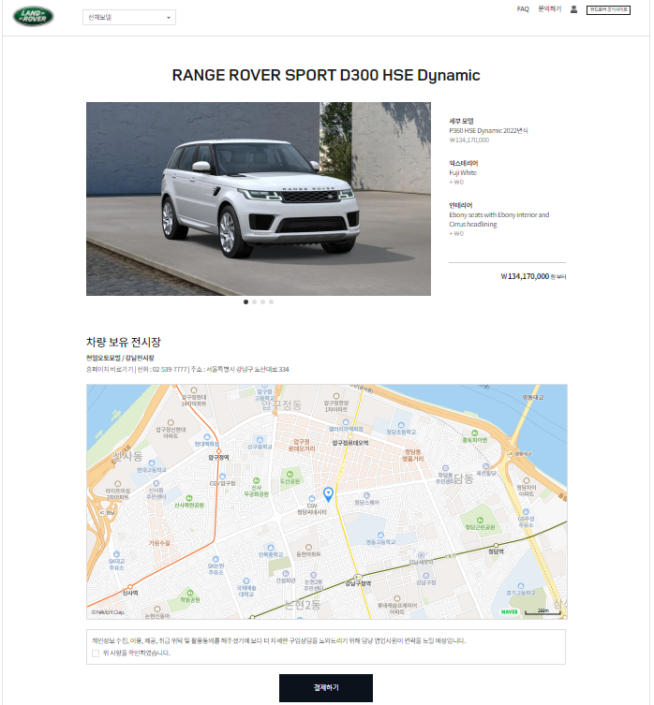
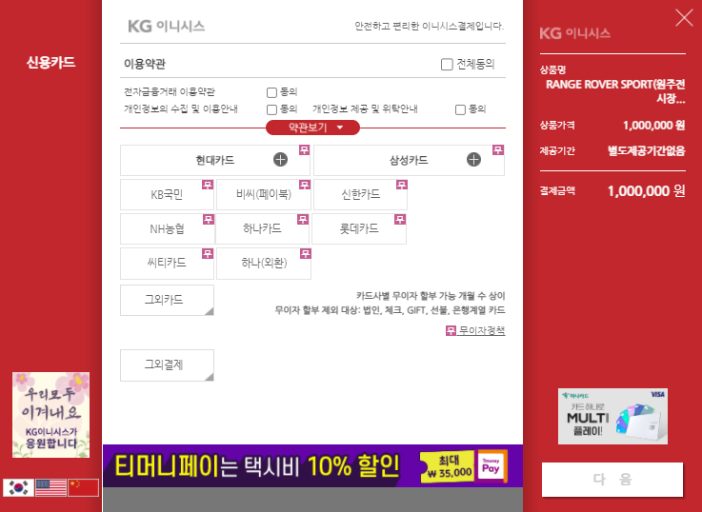
결제오류
X
결제 중 오류가 발생하였습니다.
결제진행을 다시 요청하시기 바랍니다.
확인
결제완료
X
온라인 주문하기 계약금은 모델에 따라서 상이 합니다.
결제 완료 이후 24시간 이내에, 선택한 전시장의 담당자가
연락을 하게 됩니다.
확인
결제완료 응답 수신 후

